Slide 1

Правила безопасного поведения
Мои безопасные каникулы!
Главное управление МЧС России по Республике Бурятия

Slide 2

Правила безопасного поведения на воде
Обязательно научись плавать
Никогда без надобности не ходи к воде один
Никогда не купайся в незнакомом месте
Не ныряй, если не знаешь глубины и рельефа дна
Не заплывай за ограждения
Не подплывай близко к идущим по воде катерам, лодкам
Во время игр в воде будь осторожен и внимателен
Не зови без надобности на помощь криками «Тону!»
Не купайся до «посинения», не допускай переохлаждения организма
Умей пользоваться простейшими спасательными средствами
Умей оказывать помощь терпящим бедствие на воде

Slide 3
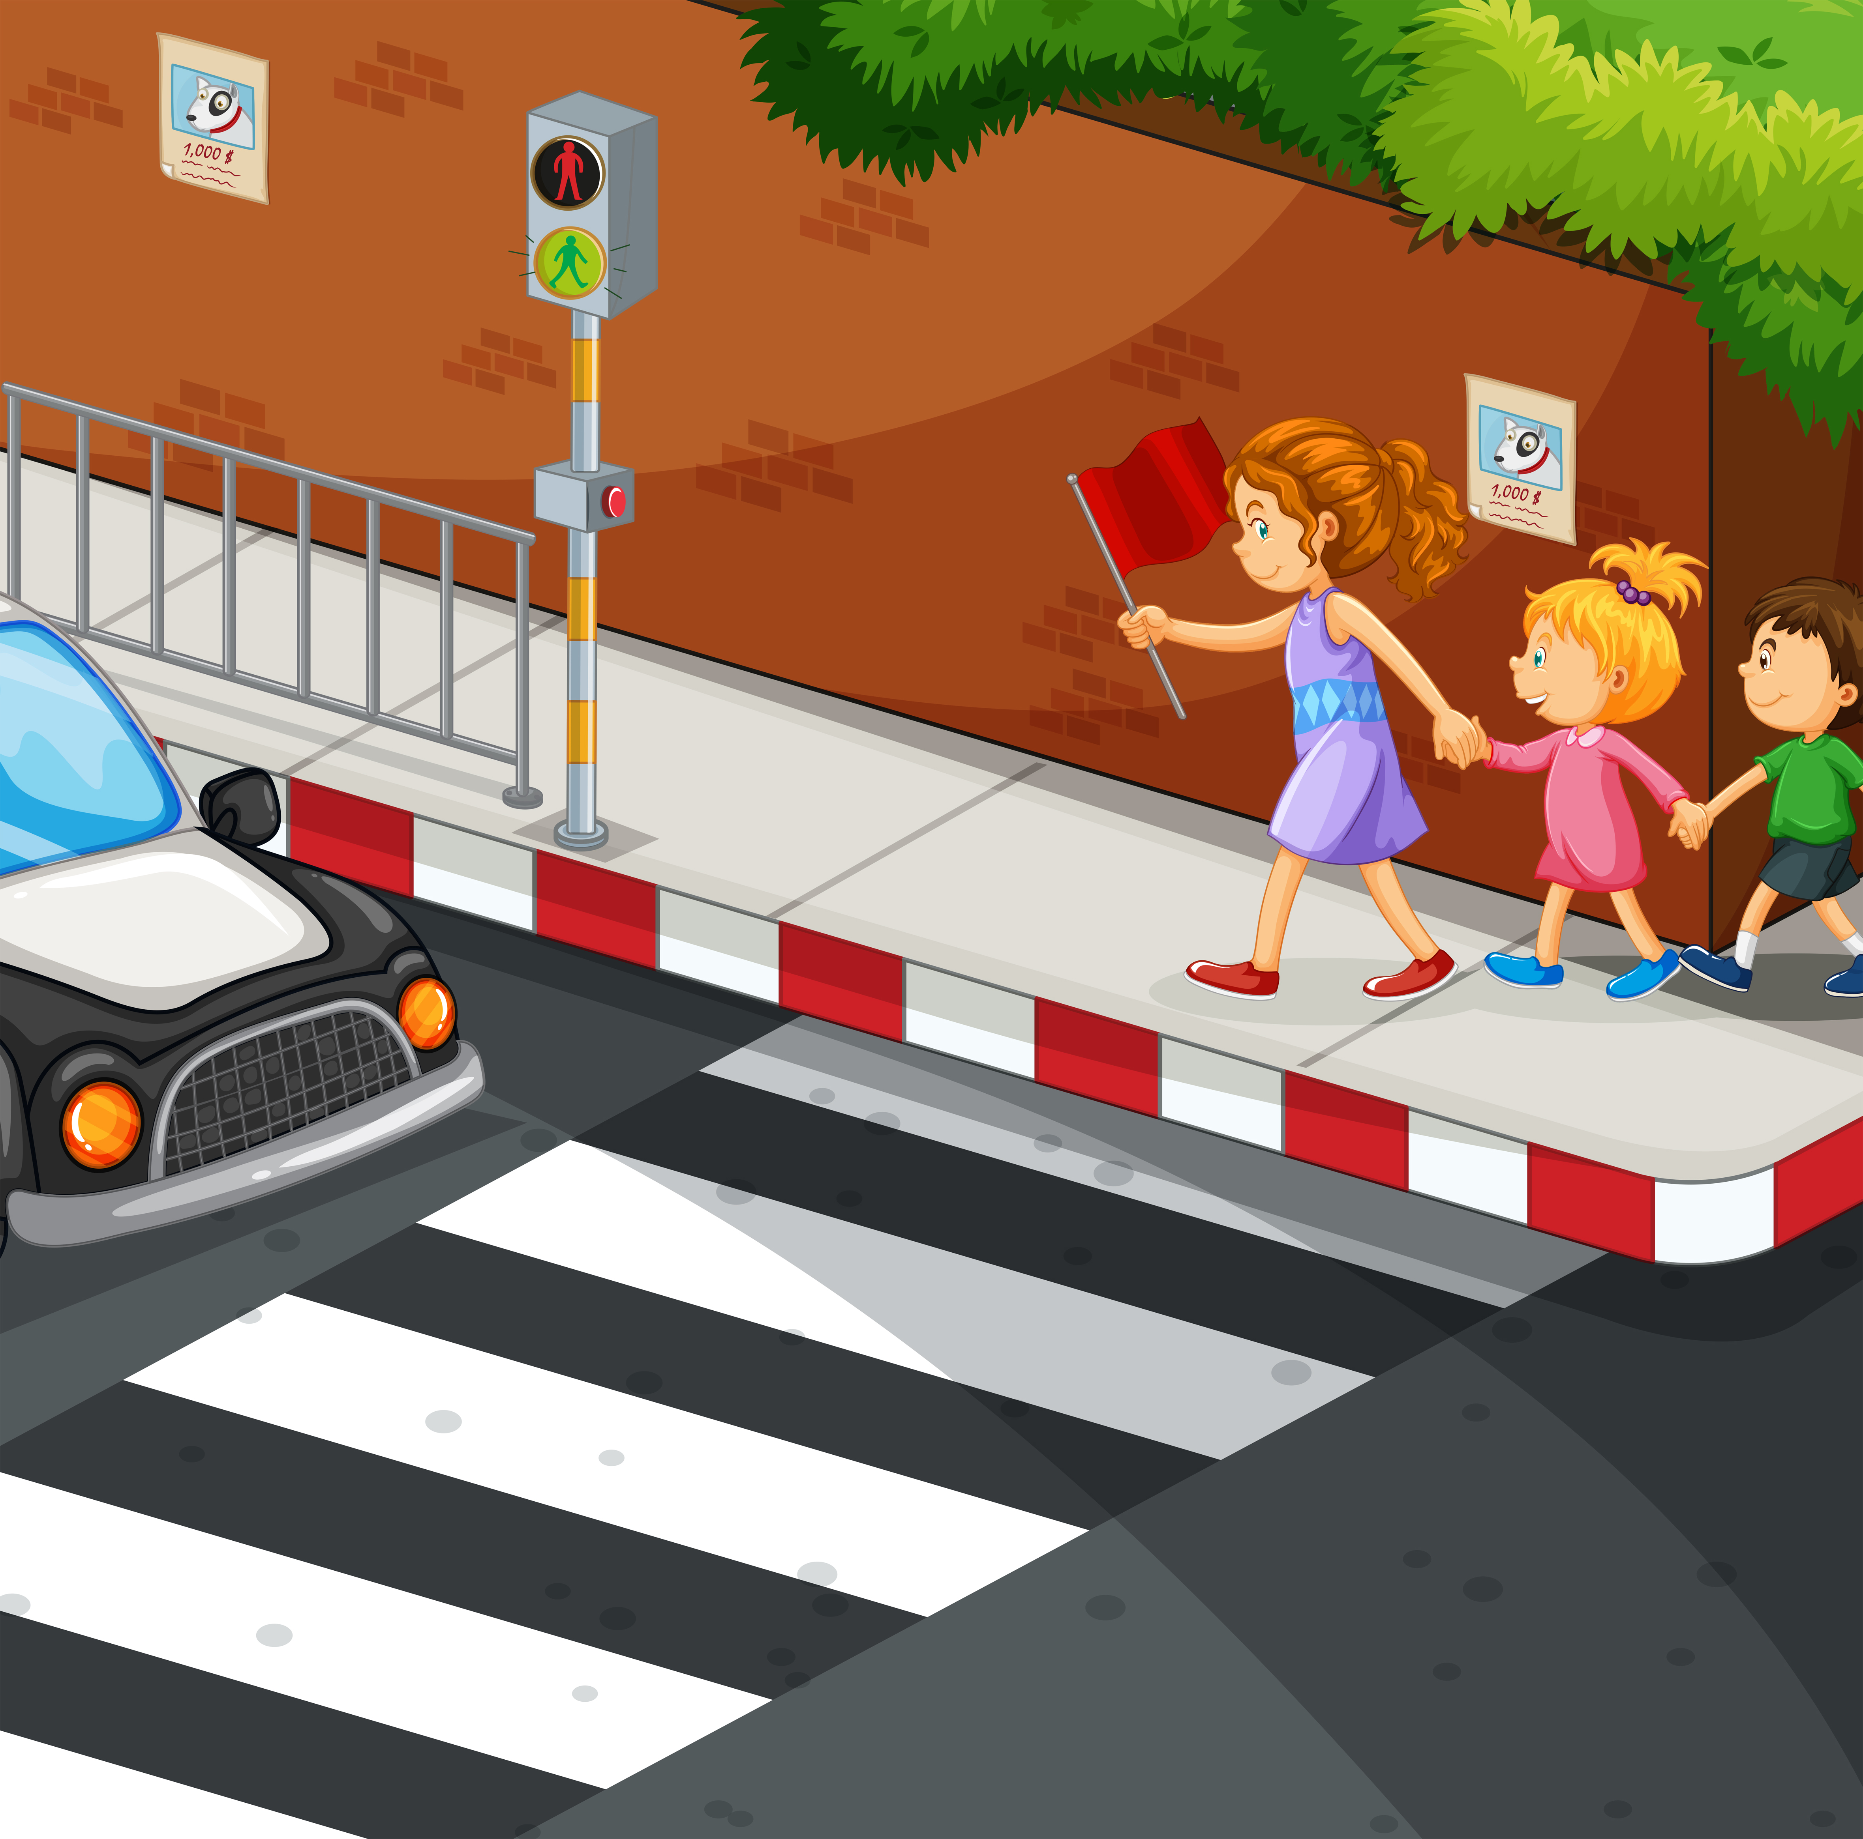
Правила дорожного движения
Проходи по тротуару только с правой стороны
Если нет тротуара, иди по левому краю дороги, навстречу движению транспорта
Дорогу переходи в том месте, где указана пешеходная дорожка или установлен светофор
Дорогу переходи на зелёный свет
Когда переходишь дорогу, смотри сначала налево, потом направо
Когда переходишь дорогу, не беги
Пересекать улицу надо прямо, а не наискось
Не переходи дорогу перед близко идущим транспортом
На проезжей части игры строго запрещены
Не выезжай на проезжую часть на велосипеде, мопеде
За городом нужно идти по обочине, навстречу транспортному потоку
Нельзя обходить стоящий автобус – это опасно. Подожди пока автобус объедет от остановки

Slide 4
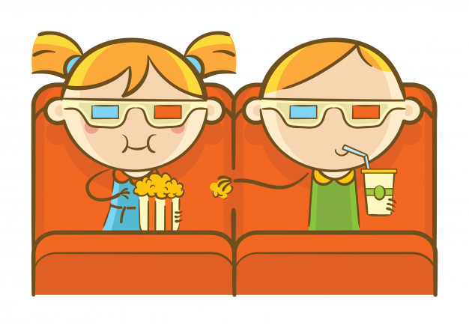
Правила поведения в общественных местах
Нельзя сорить на улице: грызть семечки, бросать бумажки, конфетные обёртки, огрызки от яблок
Надо прикрывать рот при зевании, кашле, чихании
Нельзя протискиваться через толпу, распихивая всех и толкаясь локтями
Если случайно кого-то задел, наступил на ногу, надо извиниться
Надо беречь общественное имущество, зеленые насаждения
Во время посещения общественного места не надо шуметь,
бегать, затевать игры
При входе в общественное место и выходе не надо спешить,
толкаться
Уступайте место пожилым людям, беременным женщинам,
матерям с маленькими детьми
Будьте вежливы

Slide 5

Правила личной безопасности на улице
Если на улице кто-то идёт и бежит за тобой, а до дома далеко, беги в ближайшее людное место:
к магазину, автобусной остановке и другие
Если незнакомые взрослые пытаются увести тебя силой, сопротивляйся, кричи, зови на помощь:
«Помогите, меня уводит незнакомый человек!»
Не соглашайся ни на какие предложения незнакомых взрослых
Никуда не ходи с незнакомыми и не садись с ними в машину
Никогда не хвастайся тем, что у твоих взрослых много денег
Не приглашай домой незнакомых ребят
Не играй с наступлением темноты
Избегайте прогулок в одиночестве в малолюдных местах

Slide 6

Правила поведения в лесу
Перед выходом в лес предупредите родных, куда идете
Возьмите с собой мобильный телефон, чтобы можно было связаться с родителями при
возникновении опасной ситуации. Если же мобильная связь в лесу отсутствует, существует номер
экстренного вызова – 112, который поможет вызвать спасателей
Одевайтесь ярко - предпочтительнее рыжие, красные, желтые, белые куртки, хорошо наклеить
светоотражающие полоски или рисунки
Старайтесь не уходить далеко от знакомого маршрута
Закончить поход и покинуть лес необходимо до заката
Нельзя забывать и о том, что поход в лес - это сильные
физические нагрузки, которые непривычны для городских жителей
Имейте при себе хотя бы минимальный запас воды
Обязательно забирайте весь образовавшийся мусор с собой

Slide 7
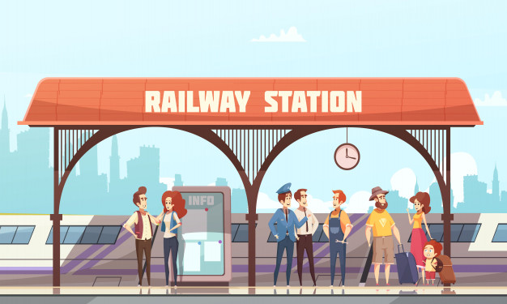
Правила поведения на железной дороге
Переходить через пути нужно только по мосту или специальным настилам
Не подлезайте под вагоны
Не заскакивайте в вагон отходящего поезда
Не выходите из вагона до полной остановки поезда
Не играйте на платформах и путях
Не высовывайтесь из окон на ходу
Выходите из вагона только со стороны посадочной платформы
Не ходите на путях
На вокзале дети могут находиться только под наблюдением взрослых,
маленьких детей нужно держать за руку
Не переходите пути перед близко идущим поездом. Поезд не может остановиться сразу
Не переходите пути, не убедившись в отсутствии поезда противоположного направления

Slide 8
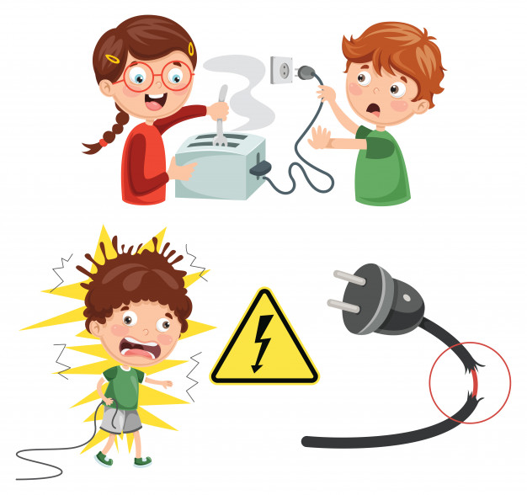
Правила безопасного поведения с электроприборами
Выключая электроприбор, не вытаскивай вилку из розетки за шнур
Не касайся мокрыми руками электроприборов, которые находятся под напряжением
Не пользуйся неисправными электроприборами, розетками
Не оставляй включенными без присмотра электроприборы
Не защемляйте электропровода дверью (оконной форточкой),
не кладите их на водопроводные трубы, батареи отопления
Не сворачивайте удлинитель, включенный в розетку
Не перекручивайте провода и не завязывайте их в узел

